Slide 1
CHÀO MỪNG QUÝ THẦY CÔ
ĐẾN DỰ GIỜ MỸ THUẬT LỚP 4C

Slide 2
KHỞI ĐỘNG

Slide 5
MÔN: MỸ THUẬT
CHỦ ĐỀ 4: LÀM QUEN VỚI KHÔNG GIAN XA, GẦN
BÀI 7: ĐƯỜNG EM ĐẾN TRƯỜNG (TIẾT 1)

Slide 6
1. Quan sát, nhận biết
Hình 1: - Cây màu nào ở vị trí gần em, cây nào ở xa em nhất?
- Cây ở vị trí gần em cao hơn hay thấp hơn cây ở xa?
Hình 2: - Đôi bạn cùng đi chung một xe đạp có vị trí gần em nhất hay xa em nhất?
- Em hãy so sánh kích thước (chiều cao) của các bạn đi trên 3 xe đạp?

Slide 7
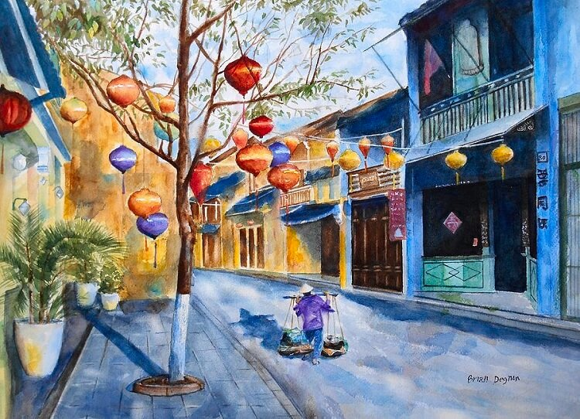
1. Quan sát, nhận biết
Hình 4
Hình 3
Hình 4
Hình 3: - Ngôi nhà nào ở (vị trí) gần em, ngôi nhà nào ở (vị trí) xa em ?
- Ngôi nhà ở gần em to hay bé hơn ngôi nhà ở xa em?
Hình 4: - Người nào ở gần, người nào ở xa?
- Em hãy so sánh kích thước người ở gần với người ở xa?

Slide 8
* Cách xác định hình ảnh xa gần trong tranh:
- Càng gần mép dưới của tranh thì vị trí càng gần;
Càng gần mép trên của tranh thì vị trí càng xa.
- Hình ảnh ở gần: TO; Hình ảnh ở xa: NHỎ.

Slide 9
- Khi đi đến trường, em thấy những cảnh vật gì xung quanh?

Slide 10
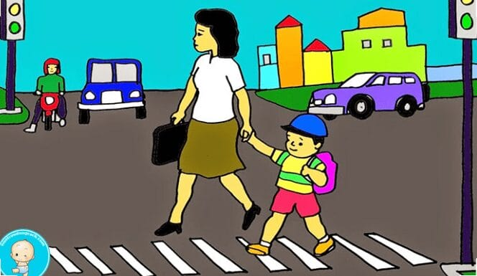
- Khi băng qua đường, các em cần sự hỗ trợ của ai ?

Slide 11
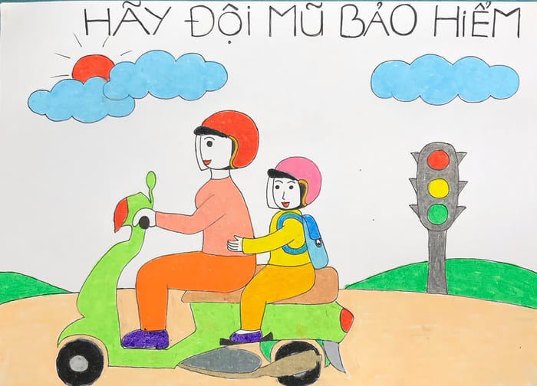
- Khi đi trên xe máy cùng bố mẹ, em cần sử dụng thêm cái gì để bảo vệ bản thân?

Slide 12
- Em có nhận xét gì về 3 bạn đang tham gia giao thông?

Slide 13
- Khi đi qua các ngã rẽ có trụ đèn giao thông, em có được vượt đèn đỏ hay không?

Slide 15
2. Thực hành, sáng tạo
+ Em hãy nêu các bước thực hành vẽ 1 bức tranh?
+ Hình ảnh các bạn trong tranh có vị trí bằng nhau hay khác nhau?
+ Em chỉ ra hình bạn nào ở gần em nhất, bạn nào ở xa em nhất?

Slide 16
2. Thực hành, sáng tạo
Nhiệm vụ của em
Vẽ tranh đề tài Đường em đến trường có sắp xếp một số hình ảnh (nhân vật, cây, nhà…) ở vị trí khác nhau (xa, gần).
Chia sẻ ý tưởng vẽ tranh của mình với bạn; quan sát bạn và đặt câu hỏi về ý tưởng vẽ tranh của bạn…

Slide 17
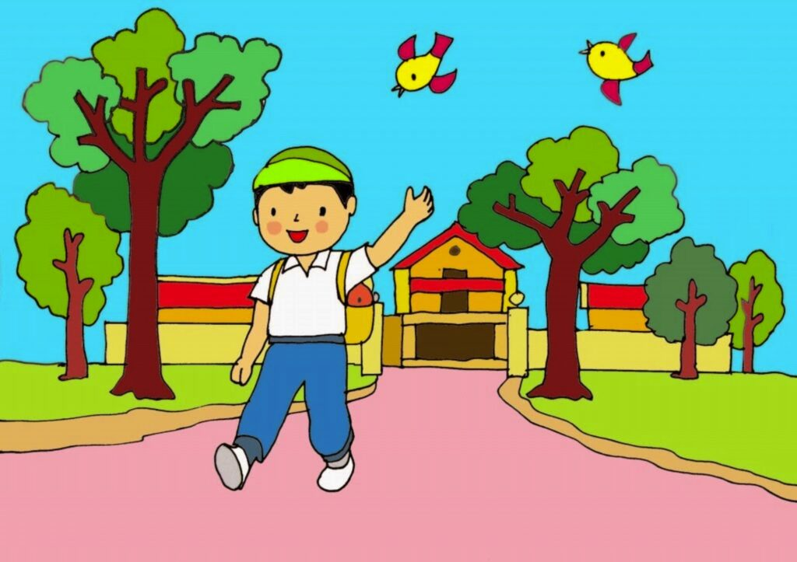
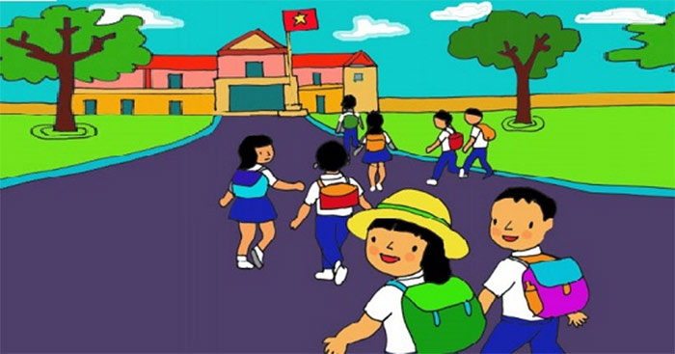
Một số tranh tham khảo

Slide 18
2. Thực hành, sáng tạo

Slide 19
CẢM NHẬN, CHIA SẺ
+ Tên bức tranh của em là gì? Bức tranh có những hình ảnh nào?
+ Hình ảnh nào ở gần, hình ảnh nào ở xa?
+ Em hãy nêu cảm nhận về tranh của mình, của bạn?

Slide 21
VẬN DỤNG
1. Khi vẽ tranh, cần vẽ hình ảnh to, nhỏ để tạo không gian xa gần.
2. Khi tham gia giao thông, nhớ đi đúng phần đường của mình (đi bộ, đi xe đạp, đi xe máy...).

